Slide 1
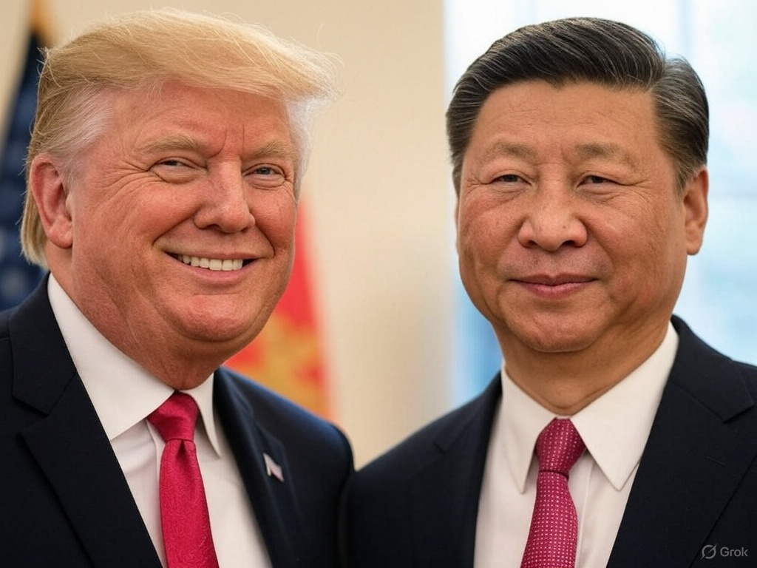
Culture clash:
Whose way is right?
:(
6

Slide 2
第一幕：
初次见面，冲突开始（宿舍）

Slide 3
🔹 冲突1：“你是要睡上铺还是下铺？”
•李明：“Jack，你想睡上铺还是下铺？”
•Jack：“I don’t care. You decide.”（我无所谓，你决定。）
•李明（犹豫了一下）：“你是客人，你先选吧。”
•Jack：“Okay, then I take the bottom bunk.”
•李明（愣住，心想：按中国文化，客人应该谦让才对，Jack怎么就直接答应了？）
（李明有点不适应Jack的直接，而Jack完全没意识到李明的困惑。）

Slide 4
🔹 冲突2：“随手拿零食 vs. 个人空间”
•李明发现Jack带了一袋薯片，笑着拿了一些吃。
•Jack（惊讶）：“Hey! You should ask first!”（你应该先问一下！）
•李明（不好意思）：“在中国，朋友之间不会那么见外。”
•Jack（皱眉）：“But in the UK, we respect personal space. My stuff is mine unless I offer.”（但在英国，我们尊重个人空间，东西是我的，除非我主动分享。）
•李明（心想：难道朋友之间不应该是互相分享的吗？）
（两人开始有点不开心，但没有吵架，只是觉得对方“奇怪”。）

Slide 5
第二幕：
课堂上的不同学习方式（教室）

Slide 6
🔹 冲突3：“死记硬背 vs. 自由表达”
•Jack 发现李明在死记硬背英语作文：“Why are you memorizing every word?”（你为什么要死记硬背？）
•李明：“这样考试才能得高分。”
•Jack：“But in the UK, we just learn the main idea and express it in our own way.”（但在英国，我们只需要理解大意，然后用自己的方式表达。）
•李明：“中国考试讲究标准答案，你们的方式在这里行不通。”
•Jack：“But does that really help you speak better English?”（但这样真的能让你更会说英语吗？）
（两人开始争论，课堂氛围变得有些尴尬，王老师介入，引导他们思考不同的教育方式。）

Slide 7
第三幕：
餐厅里的餐桌礼仪冲突（食堂）

Slide 8
🔹 冲突4：“用餐方式不同”
•Jack 在食堂夹了一块排骨，直接用手拿起来啃。
•李明（惊讶）：“你不用筷子吗？”
•Jack：“It’s easier this way!”（这样更方便啊！）
•李明：“在中国，用手抓东西吃有点不礼貌。”
•Jack：“But in the UK, we eat pizza, burgers, and even chicken with our hands.”（但在英国，我们吃披萨、汉堡、炸鸡都是直接用手的。）
•小赵：“哈哈，这就是文化差异！Jack，你要不要试试筷子？”
•Jack（尝试用筷子，结果夹菜掉了）：“This is so hard!”（这太难了！）
（大家笑作一团，气氛缓和了一些，但Jack还是不太适应中国的餐桌礼仪。）

Slide 9
第四幕：
社交方式的不同（公交车）

Slide 10
🔹 冲突5：“可以随便跟陌生人聊天吗？”
•Jack 在公交车上，看到一个乘客穿着一件印有“Manchester United”的T恤。
•Jack（兴奋地搭话）：“Hey, you like Manchester United? Me too!”
•乘客（尴尬地看了他一眼，没回话，转头看窗外）。
•李明（小声）：“你别这样，陌生人不习惯随便搭话。”
•Jack：“Why not? In the UK, we chat with strangers all the time.”
•李明：“在中国，大多数人不习惯跟陌生人交谈，特别是在公共场合。”
•Jack：“That’s so weird. People here are so quiet.”（这太奇怪了，人们都这么安静。）
（Jack 有些沮丧，而李明则意识到，自己的习惯也许在Jack看来同样奇怪。）

Slide 11
第五幕：
理解与融合（课堂演讲）

Slide 12
🔹 高潮：团队合作准备演讲
•Jack 和李明被分到同一个小组，要一起做关于“Cultural Differences in Communication”（沟通中的文化差异）的演讲。
•一开始，两人合作不顺利，Jack 想要自由表达，李明却想要背诵标准答案。
•王老师鼓励他们相互学习：“Why not combine both styles?”（为什么不结合两种方式呢？）
•结果，Jack 试着准备一些固定表达，李明尝试用自己的语言表达，最终演讲成功，赢得全班掌声。

Slide 13
🔹 结局：
•Jack 学会了在中国如何更含蓄地表达拒绝，并且开始尝试适应集体文化。
•李明学会了更直接地表达自己的想法，而不是一味迎合别人。
•他们最终成为了好朋友，互相调侃：“Next time, I’ll use chopsticks if you eat pizza with a fork!”（下次，我用筷子吃饭，但你得用叉子吃披萨！）

Slide 14
Tks for listening
:)
6

